Slide 1
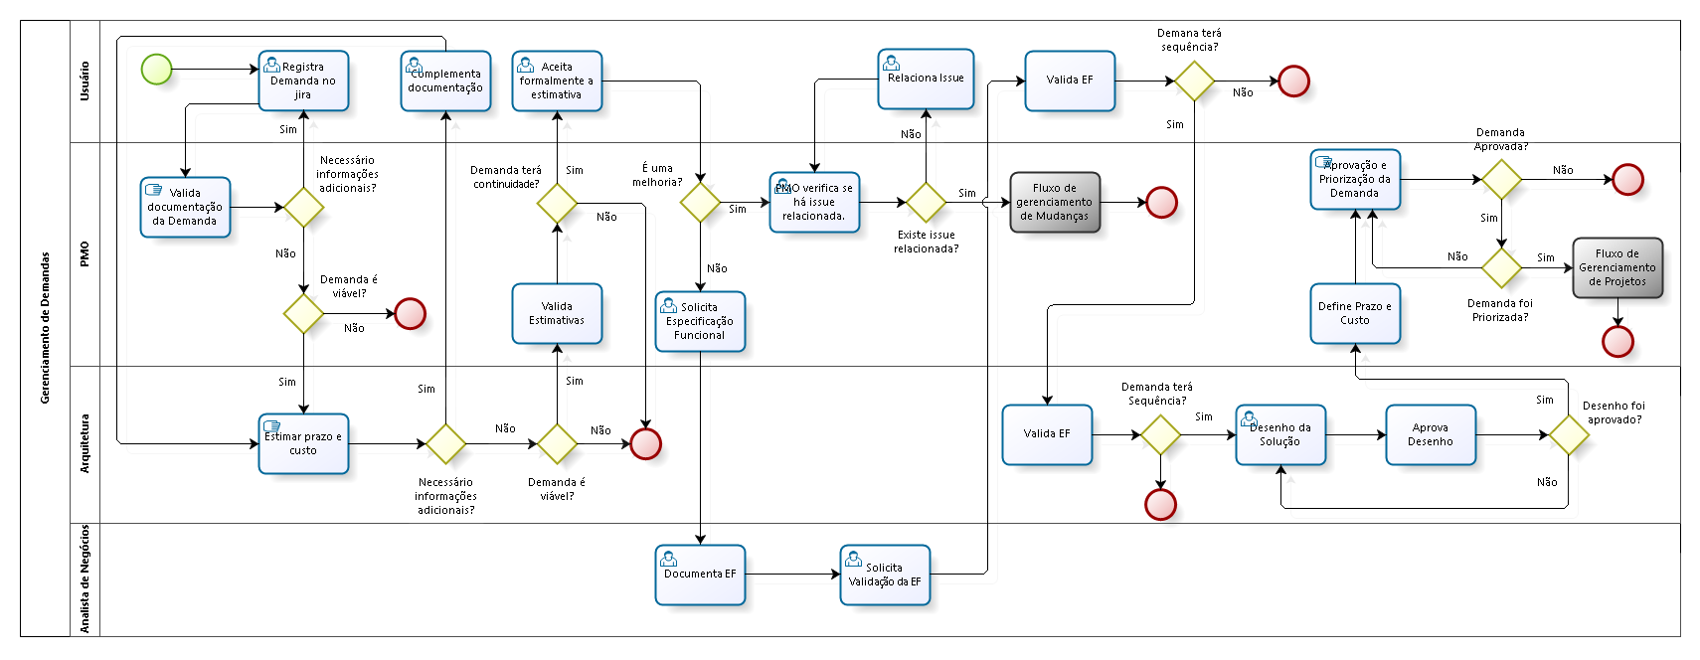
AI1 - Nconf-02
AI1 - Nconf-03
Al1 - Nconf-01
Al2 - Nconf-01 , 02, 03, 04 são não conformidades pontuais de “Projetos”.
AI3 - Nconf-01 – Não serão documentadas ATAs conforme informação da Marcela - Comitê de Arquitetura
AI3 - Nconf-02 \ AI2 – Nconf-05 – Solicita coleta e divulgação de Indicadores de Bugs x “Projetos”.
Ai4 - Nconf-01, 02, 03 – Documentação de treinamento\ passagem de conhecimento e indicadores solicitados, etapa executada após desenvolvimento da solução na fase de “Projetos”.

